Slide 1
AI 在數位行銷中的應用
從內容生成到精準投放
講師｜賴家榮 SEO 講師・AI 講師

Slide 2
議程
01
內容生成：規模化創意的新可能
02
超個人化：一人一版體驗
03
精準投放：程序化廣告新時代
04
代理式商務：信任經濟時代
05
企業導入策略：五大能力支柱

Slide 3
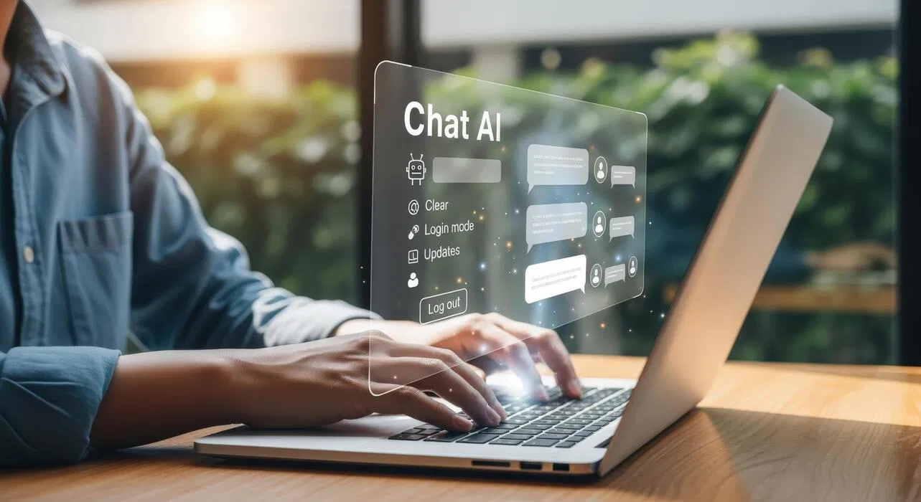
AI 正在重寫行銷規則
近半數
消費者已使用AI搜尋輔助購買決策，購物習慣正在被重新定義
86%
90%
<10%
行銷人員對AI感到興奮
CMO正試驗AI用例
已規模化創造價值
來源：McKinsey《The future of marketing in the age of AI》, 2026年6月

Slide 4



AI、生成式AI、代理式AI：三層概念
AI（人工智慧）
生成式AI
代理式AI
分析數據、識別模式、做出預測或決策的系統
根據提示與資料創造新內容（文字、圖像、影片、程式碼）
結合AI與生成式AI，能規劃、決策並自主執行跨系統工作流程
應用範例：預測客戶轉換/流失機率、「這樣的人也買了」推薦模型
應用範例：生成多版本廣告文案、大規模個人化Email
應用範例：即時調整媒體預算、自主協調個人化顧客歷程
來源：McKinsey《The future of marketing in the age of AI》, 2026

Slide 5
01
內容生成：規模化創意

Slide 6



生成式AI如何重塑內容生產
2-5倍
10-30%
6-10週 → 當日
創意生產力提升，同一團隊能產出更多素材版本
創意製作成本降低，讓行銷預算用於更多測試與投放
活動製作週期大幅縮短，內容從數天縮短至數小時完成
企業導入生成式AI後，多將創意生產「模組化」，透過AI內容工廠持續產出並優化素材，但仍須以品牌準則作為守門機制。
來源：McKinsey Global Survey on marketing executives, 2026年5月

Slide 7




內容生成的三大應用場景
廣告文案多版本生成
依受眾特徵、平台調性自動產出多組文案供A/B測試
個人化Email大規模製作
依顧客購買歷程與偏好自動客製化信件內容與寄送時機
社群貼文與短影音腳本生成
快速產出跨平台社群內容初稿，再由行銷人員審核調整
來源：McKinsey《The future of marketing in the age of AI》, 2026

Slide 8
02
超個人化：一人一版體驗

Slide 9
超個人化帶來的商業效益
超個人化是一種持續學習與調整的能力，能即時跨渠道為每位顧客提供客製化體驗：
15-20%
5-8%
-30%
顧客滿意度提升
整體營收增加
服務成本降低幅度
來源：McKinsey Quarterly《Unlocking the next frontier of personalized marketing》, 2025年1月

Slide 10
打造超個人化的四大基礎
1
2
3
4
乾淨可用的顧客數據
即時決策引擎
強化學習系統
跨渠道優惠管理
整合各渠道第一方數據，建立單一顧客視圖，確保數據品質與即時性
於顧客互動的瞬間，即時判斷最佳內容、優惠與觸點
從每次互動結果中持續學習，自動優化策略而非一次性設定
統一管理各渠道優惠與訊息，避免顧客收到互相矛盾的內容
來源：McKinsey Quarterly《Unlocking the next frontier of personalized marketing》, 2025

Slide 11
03
精準投放：程序化廣告新時代

Slide 12





AI如何驅動程序化廣告
即時競價優化
動態創意優化
預測分析
依轉換機率毫秒級調整出價
依個人偏好自動調整廣告素材
預測受眾轉換可能性排序投放優先度
預測分析採用率
即時數據處理
隱私合規
63%
整合多來源數據即時修正投放策略
在無第三方Cookie環境下維持精準定位
來源：Forrester Research 引用於 GoTechArk《AI in Programmatic Advertising》, 2026

Slide 13
AI驅動投放 vs. 傳統廣告投放
維度 | 傳統廣告投放 | AI驅動投放
出價方式 | 固定或人工調整出價 | 即時演算法自動優化出價
受眾定位 | 依人口統計、興趣分類 | 依行為預測動態調整
投放效率 | 依賴人工排程與檢視 | 毫秒級自動決策與調整
數據處理 | 批次分析、事後檢討 | 即時整合多來源數據
個人化程度 | 群組層級的統一素材 | 一人一版動態創意優化
來源：GoTechArk《AI in Programmatic Advertising: Trends & Predictions》, 2026

Slide 14


動態創意優化（DCO）如何運作
DCO系統會依照每位使用者的即時特徵，自動組合並調整廣告的各個元素：
依裝置類型調整版面比例
依過往瀏覽紀錄調整主圖與文案
依地區與天氣調整CTA用詞
依購物階段調整優惠訊息
使用者A：曾瀏覽跑鞋商品
廣告顯示：「你看過的跑鞋，現在95折」+ 跑鞋主圖
使用者B：新客戶、行動裝置
廣告顯示：「新會員首購9折」+ 直式簡潔版面
來源：GoTechArk《AI in Programmatic Advertising》, 2026（示意情境）

Slide 15
04
代理式商務：信任經濟時代

Slide 16
當AI代理成為新的購物入口
超過半數消費者已依賴AI引導其購買決策，傳統搜尋引擎流量正面臨結構性風險。
消費者不再只靠關鍵字搜尋，而是直接向AI助手提問並取得整合建議
AI代理會依「可驗證信任信號」篩選並推薦品牌，而非依廣告出價
品牌需重新思考：如何讓機器「讀懂」並「信任」自己的內容
這代表行銷的戰場從「人的注意力」延伸至「機器的判斷力」
來源：McKinsey《The future of marketing in the age of AI》, 2026年6月

Slide 17



讓機器信任你的品牌
詳細產品規格
可驗證評論
專家背書
提供結構化、明確的產品資訊，方便AI準確解析與比較
來自真實顧客、可交叉驗證的評價，是AI判斷可信度的關鍵依據
具權威性的第三方引用與專家推薦，強化品牌的機器可讀信任度
來源：McKinsey《The future of marketing in the age of AI》, 2026

Slide 18
05
企業導入：五大能力支柱

Slide 19





AI行銷五大核心能力支柱
持續洞察
規模化創意
超個人化
代理式商務
全天候協調
即時掌握市場與顧客訊號變化
快速產出並優化大量內容素材
一人一版的即時客製化體驗
讓AI代理協助顧客完成決策與交易
跨部門、跨渠道即時串接執行
來源：McKinsey《The future of marketing in the age of AI》, 2026年6月

Slide 20
行銷團隊的新興職能
Customer Wayfinder
繪製並優化AI輔助下的顧客決策路徑
Creative Guru
監督AI生成內容的品牌一致性與品質
Hyperpersonalization Architect
設計並維運超個人化系統的資料與規則架構
Agent Whisperer
訓練並調校AI代理，使其符合品牌價值與商業目標
Full-funnel Navigator
統籌從認知到轉換全漏斗的AI協調運作
來源：McKinsey《The future of marketing in the age of AI》, 2026年6月

Slide 21
為何多數企業導入AI成效不彰
關鍵問題不在技術本身，而在於多數企業只是「外加式」導入AI工具，缺乏組織與流程的根本性調整：
90%
<10%
28%
CMO已試驗多種AI用例
真正達到規模化應用
進行了根本性的組織重組
啟示：AI導入若缺乏數據基礎、流程重組與人才培育三者的同步推進，就容易停留在小規模試點階段。
來源：McKinsey Global Survey on marketing executives, 2026年5月

Slide 22

企業導入AI行銷檢核清單
是否已建立乾淨、可整合的第一方顧客數據？
是否評估了品牌內容對AI代理的機器可讀性？
是否設有品牌準則作為AI生成內容的守門機制？
是否針對隱私與合規建立了完善的治理框架？
是否培育了跨領域的新興AI行銷職能人才？
是否從組織流程層面而非僅工具層面推動轉型？
建議：先從一個高價值場景（如Email個人化或廣告創意優化）進行小規模試點，驗證成效後再擴大規模，避免一次性全面導入的風險。

Slide 23
總結：從工具導入到能力重塑
01
AI已從輔助工具演變為五大核心能力：持續洞察、規模化創意、超個人化、代理式商務與全天候協調。
02
AI代理正成為新的購物入口，品牌需建立「機器可讀」的信任信號，而非只優化人的搜尋體驗。
03
成功導入的關鍵不在工具本身，而在數據基礎、組織重組與人才培育三者同步推進。

Slide 24
感謝聆聽
講師｜賴家榮 SEO 講師・AI 講師

